Slide 1
PROJECT GOLANG
DATABASE ANIME
By Riyanda Ramadhan

Slide 2

Disclaimer
Dalam project golang ini, saya membuat database anime sederhana untuk web infromasi anime, referensi dari project ini adalah Website MyAnimeList.
MyAnimeList merupakan website forum informasi seputar anime mirip seperti imdb, bukan website untuk streaming anime. link https://myanimelist.net/

Slide 3
1
TABLE DATABASE

Slide 4
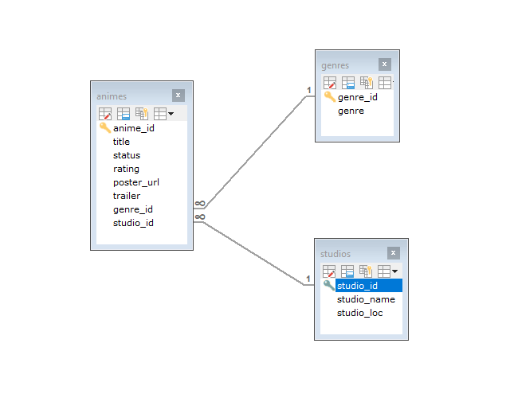
Database : animebase
table genres dan table studios masing-masing berelasi one to many dengan table anime, dihubungkan dengan genre_id dan studio_id sebagai foreign key

Slide 5
2
BECKEND

Slide 6
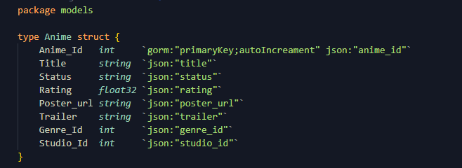
Models (struct)

Slide 7
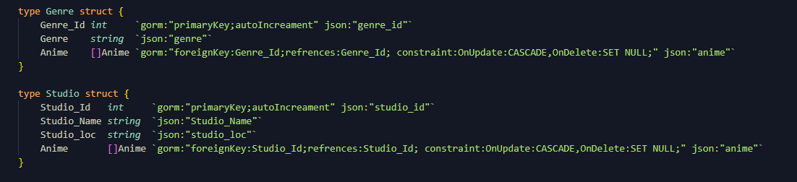
Models (struct)

Slide 8
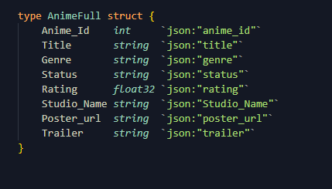
Models (struct)
AnimeFull merupakan struct untuk table join dari tiga table utama, struct ini saya buat untuk menampilkan data ke front

Slide 9
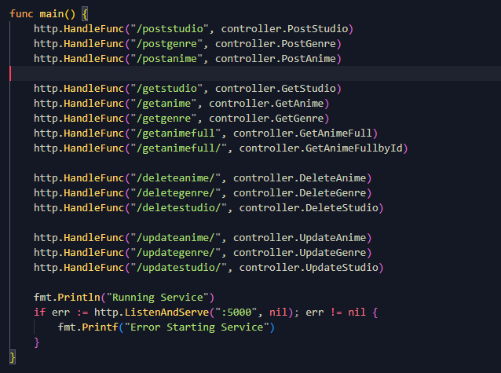
CRUD endpoint

Slide 10
Open VScode
Lebih lanjut tentang kodingan dijelasakan saat presentasi

Slide 11
2
FRONTEND

Slide 12
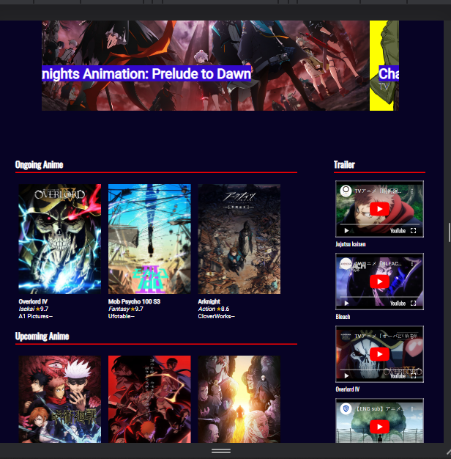
Tampilan Frontend
Data yang telah dipost ke dalam database nantinya akan ditampilkan seperti ini

Slide 13
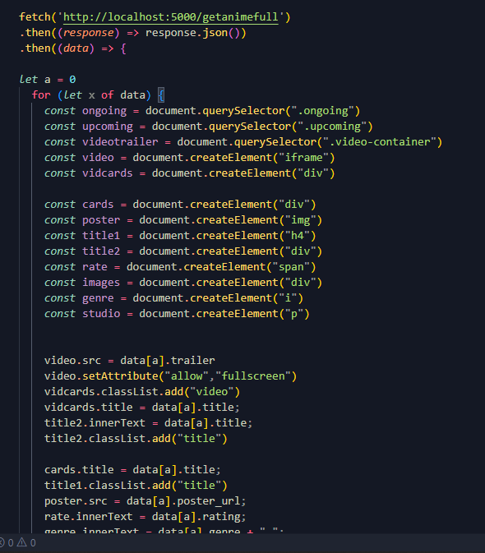
Javascript
syntak javascript dan juga DOM untuk menampilkan data dari JSON ke frontend.
Link :
http://localhost:5000/getanimefull

Slide 14
JUSTEND
0
Thanks For Attention.
Any Question?

